Slide 1
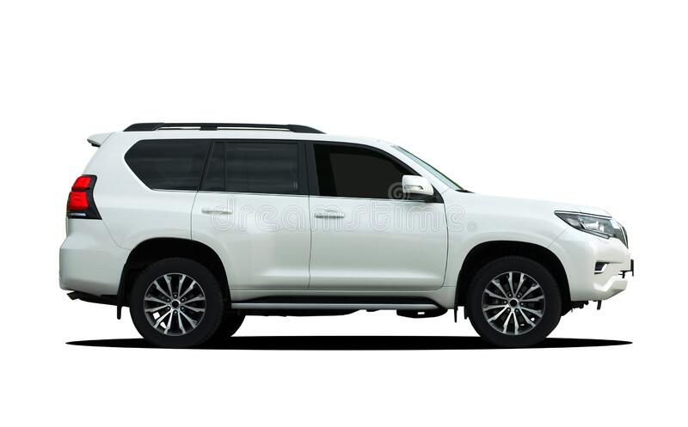
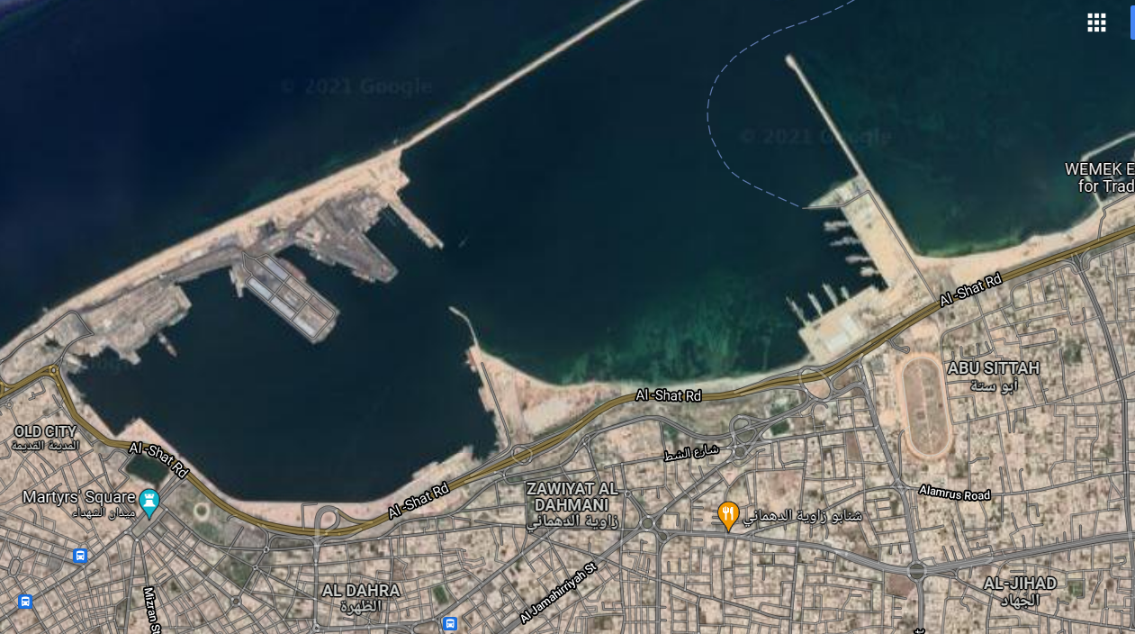
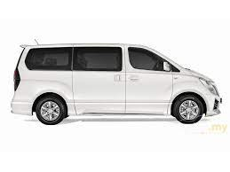
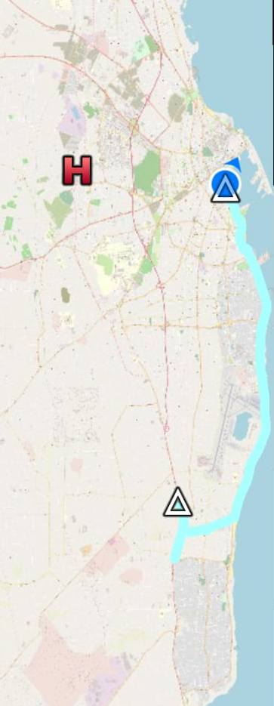
CPT
09/10/2021
07.00LT – 11.00LT SCORTA MTT FS
(AL WADDAN –IPPODROMO )
C.C. D’ANTONIO MASSIMO
SCP 1°cl sc BERGANTINO ENRICO
5-25188316
N
IPPODR.
AL WADDAN
N
11.00LT – 18.00LT VISITA Com. MIASIT + STAFF PRESSO MTT GENIO (PEACOK)
-MEZZO5-2255823
CA. TORRESI PLACIDO
C.C. D’ANTONIO MASSIMO
T.V. LUNETTO DAVIDE
2°C CAVASINO VITO
-MEZZO 5-2137408
C°2cl PISCOPIELLO MORENO
2°C MONTALTO ALESSANDRO
Scp 1°cl sc D’ACCICO DANILO
Scp 1°cl sc VOZZA COSIMO
Cmc MARTORELLI LUCA
1°Cm MAZZARA GIOACCHINO
INT. BATRUNA AIMEN
INT. MARWAN
-MEZZO 25-188316
Ten. Col. ZAZZERI RICCARDO
Cap. GIUSTO ANTONIO
Lgt PANICO GIUSEPPE
Scp 1°cl sc BERGANTINO ENRICO
N

Slide 2
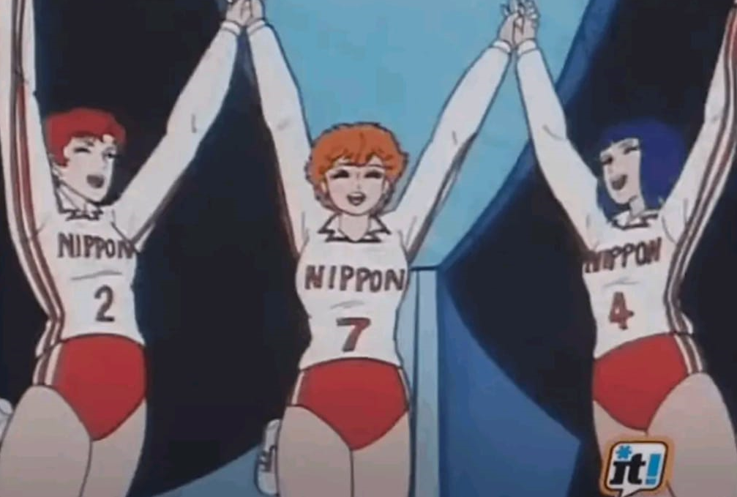
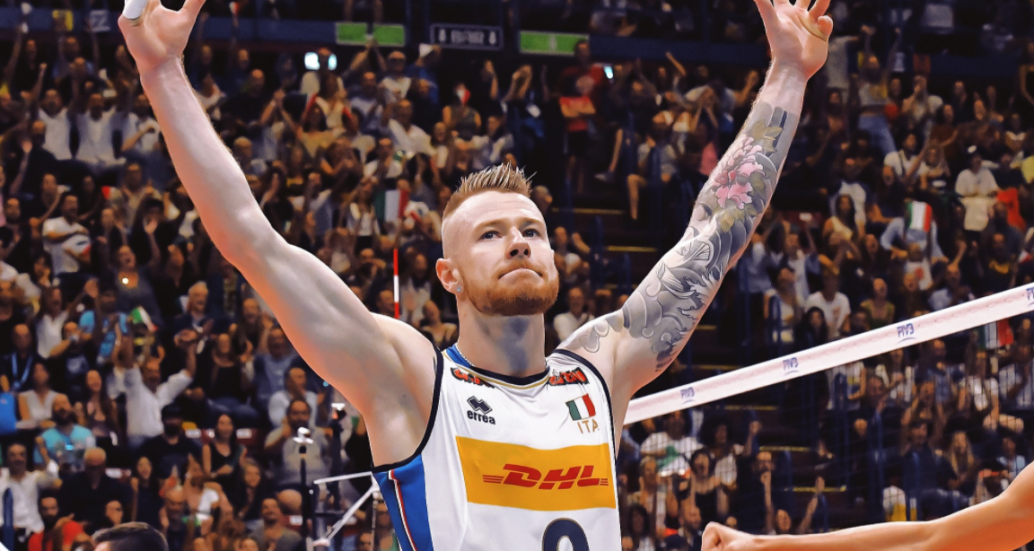
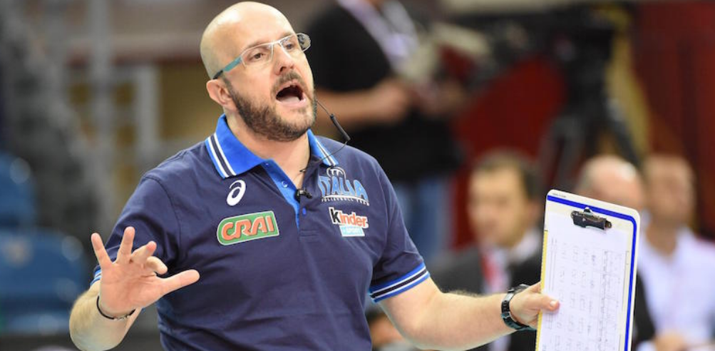
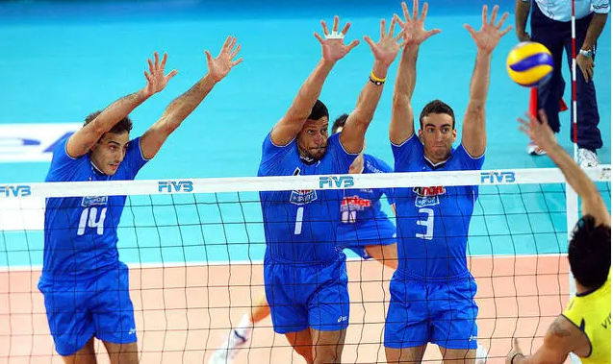
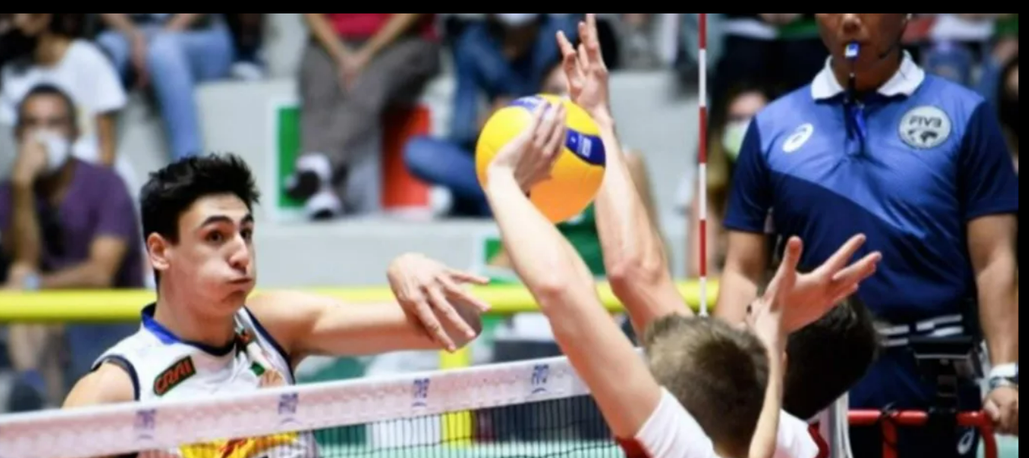
JOINT VOLLEY CHALLENGE

